Slide 1
Curso Técnico de Desenvolvimento de Sistemas
UC: Hardware e Redes (HARE) – Primeiro Termo
Aula 1 – História da Computação
Prof. Douglas Gaspar

Slide 2
Contextualização com o plano de aula
Nessa aula será(ão) abordado(s) o(s) seguinte(s) assunto(s) - (Conhecimento(s)):
História da Computação (Terminologia)
Grandezas de Sistemas Computacionais (Sistemas numéricos)
Relacionados a(os) seguinte(s) Fundamento(s) Técnico(s) e Científico(s):
Identificar as terminologias de grandezas utilizadas em sistemas computacionais

Slide 3
O que é hardware?
Junção dos termos Hard e Ware
Hard pode ser traduzido como:
rígido, duro, sólido;
Ware pode ser traduzido como:
bens, objetos manufaturados;
Definição original de “Hardware”: é utilizada para referenciar objetos metálicos como, por exemplo:
Ferramentas, talheres, fechaduras, etc.
Não é antônimo de “Software” (parte lógica)

Slide 4
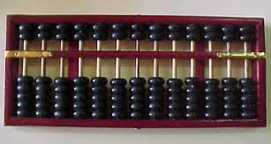
Qual a função do computador?
Realizar cálculos
A primeira calculadora inventada foi o Ábaco.
Seu primeiro registro é datado de 5.000 a.C. nos povoados da Mesopotâmia e usado posteriormente por outros povos

Slide 5
Registro de máquinas para calcular
A Primeira máquina de somar foi inventada em 1642 por Blaise Pascal, um matemático francês
Construída com engrenagens em seu interior com o objetivo de facilitar a profissão do pai que era contador.
Inicialmente a máquina realização as operações matemáticas de soma e subtração
Em 1672 o Matemático Alemão Gottfried Leibnitz conseguiu aprimorar a máquina, fazendo com ela realiza-se as operações de multiplicar e dividir

Slide 6
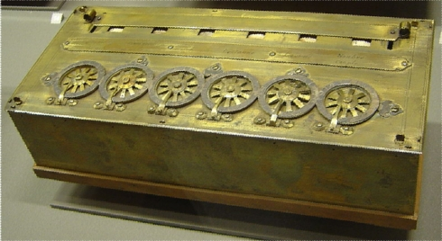
Registro de máquinas para calcular
Máquina de calcular de Blaise Pascal

Slide 7
Registro de máquinas para calcular
Em 1822 o matemático inglês Charles P. Babbage projetou a máquina das diferenças
Ela calculava funções de trigonometria e logaritmos e é considerada como a percursora do computador moderno
Sua principal diferença era devido a um mecanismo de entrada, processamento e saída de dados
Esta máquina só foi construída anos depois, devido a falta de recursos técnicos e financeiros da época

Slide 8
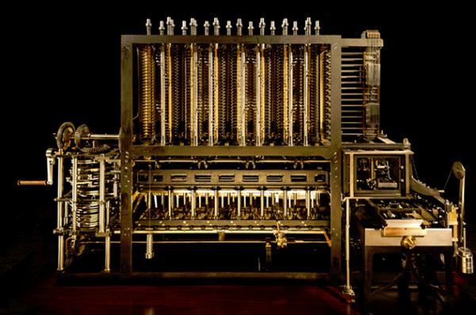
Registro de máquinas para calcular
Máquina de calcular projetada por Charles Babbage

Slide 9
Registro de máquinas para calcular
O mesmo matemática Charles P. Babbage também projetou a máquina analítica
E a primeira pessoa a criar um algoritmo de máquina foi a Augusta Ada Lovelace
Ela é considerada a primeira programadora da história e criou uma sequência de comandos que foram enviados para a máquina de análise de Charles Babbage, em outubro de 1842.

Slide 10
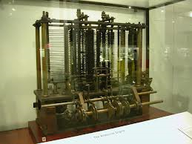
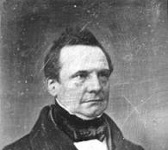
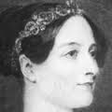
Registro de máquinas para calcular
Charles Babbage
Cientista, matemático, filósofo, engenheiro mecânico e inventor considerado como o criado do computador
Augusta Ada Lovelace
(Condessa de Lovelace)
Matemática e escritora reconhecida por ter escrito o primeiro algoritmo a ser processado por uma máquina. Filha do poeta Lord Byraon
Máquina analítica de Charles Babbage

Slide 11
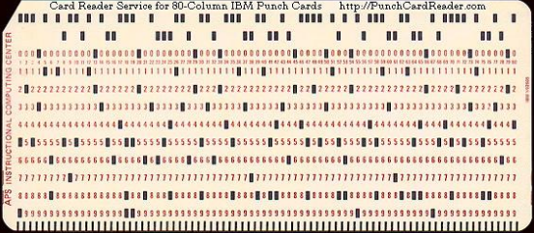
Como era possível enviar comandos às máquinas?
Um dos primeiros recursos para se enviar dados a uma máquina foi o cartão perfurado.
Criado por volta de 1833 continha uma sequência de furos os quais indicavam para a máquina a sequência de procedimentos que deveriam ser realizados

Slide 12
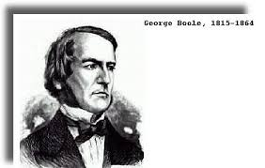
A teoria de Boole
Considerado como o pai da lógica moderna
Desenvolveu, em 1847, um sistema lógico que diminuía a representação de valores usando apenas os números 0 e 1.
Mesmo com somente dois algarismos é possível representar qualquer valor da base decimal (de 0 a 9)
Número 1 : significa Ativado , Ligado, Verdadeiro
Número 0 : significa Desativado , Desligado, Falso
Todos computadores modernos utilizam a teoria de Boole.

Slide 13
Avanços tecnológicos
A válvula inventada pelo famoso cientista Thomaz Alva Edison em 1883
A válvula eletrônica (também chamada de termiônica) tem como objetivo controlar uma tensão por meio de um eletrodo e com ganho de ampliação, ou seja, com uma pequena tensão de entrada é possível controlar uma grande tensão na placa de saída.

Slide 14
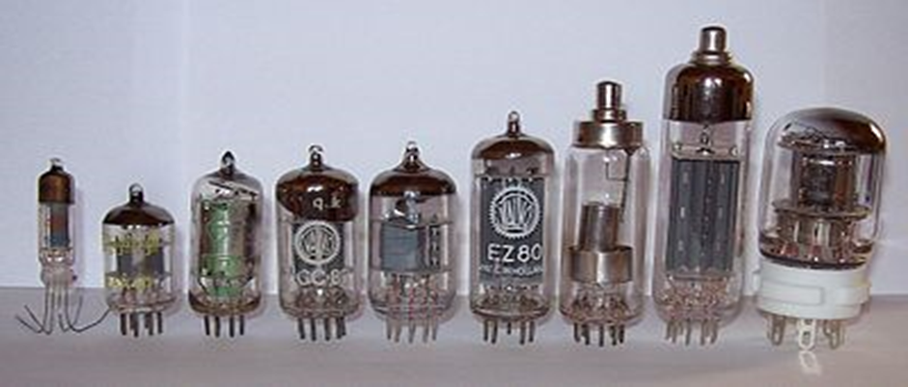
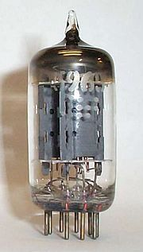
Exemplos de válvula

Slide 15
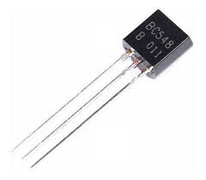
Avanços tecnológicos
Hoje em dia é difícil encontrar equipamentos com válvula eletrônica. Alguns televisores de tubos de raios catódicos ainda a utilizavam.
Devido a sua fragilidade (vidro) e por não resistirem a grandes temperatura e a tensão de trabalho, as válvulas foram substituídas por transistores.

Slide 16
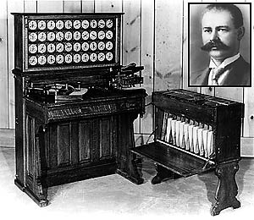
Avanços tecnológicos
Hermann Hollerith criou a máquina de Hollerith, para os EUA realizar o censo da população de 1890.
Com o sucesso de sua invenção criou a empresa chamada “Tabulation Machine Company”
Alguns anos depois e após algumas
fusões, ela deu origem a empresa
que conhecemos hoje com o nome
de IBM.

Slide 17
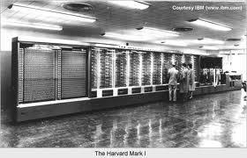
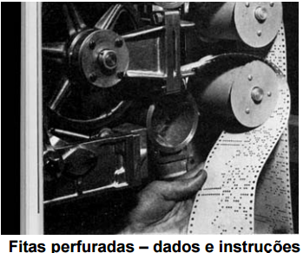
Avanços tecnológicos
O Primeiro computador Moderno foi inventado pelo professor Howard Hathaway Aiken da Universidade de Harvard, nos E.U.A. em 1944 e foi chamado de MARK I.

Slide 18
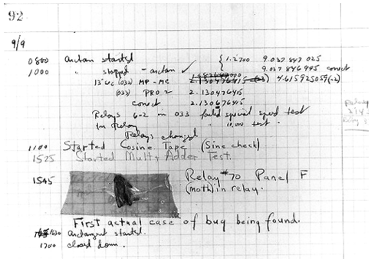
Curiosidade
Em 1947, os engenheiros que trabalhavam com o Mark I encontraram uma traça entre seus circuitos (motivo de um problema no funcionamento) e prenderam-na no livro de registro e rotularam-na como o “primeiro bug” encontrado.

Slide 19
Avanços tecnológicos
A segunda guerra mundial foi um grande incentivo no desenvolvimento de computadores
Como era necessário uma vantagem em relação aos outros países, foram criadas diversas máquinas para realização de cálculos
Tarefas de decriptação de mensagens inimigas e criação de novas armas mais inteligentes também estavam entre os projetos
Os que mais se destacaram foi o Mark I e o Colossus, em 1946, criado por Allan Turing

Slide 20

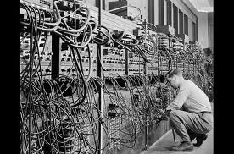
Primeiro computador de grande escala
ENIAC (Elétrica Numérica Integrador and Calculator) foi desenvolvido pelos cientistas norte-americanos John Eckert e John Mauchly.
Era por volta de 1000 vezes mais rápida que qualquer outra que existia na época 1946

Slide 21
Criação do transistor
Os computadores fabricados com válvulas estavam com seus dias contados, pois em 1947 a Beel Telephone inventou o transistor
Levou-se um tempo para que o transistor fosse usado devido ao alto custo de sua matéria prima (germânio)
Mas em 1954 a ideia foi colocada em prática com a criação do primeiro transistor de Silício, um mineral mais comum e abundante.

Slide 22
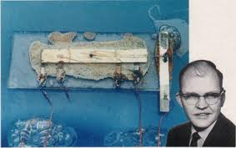
Criação do circuito integrado
Em 1958 Jack Kilby da Texas Intruments, inventou o circuito integrado (chip)
Ele colocou vários transistores em apenas uma pastilha, diminuindo o tamanho de placas eletrônicas.

Slide 23
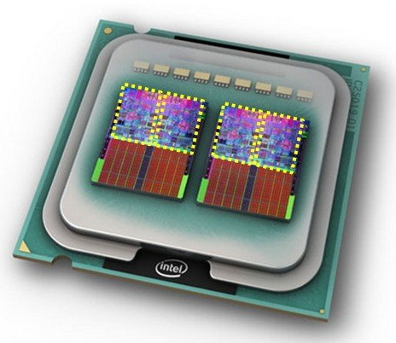
Processador moderno
Quantos transistores possuem um processador Intel Core i7?
4,7 bilhões

Slide 24
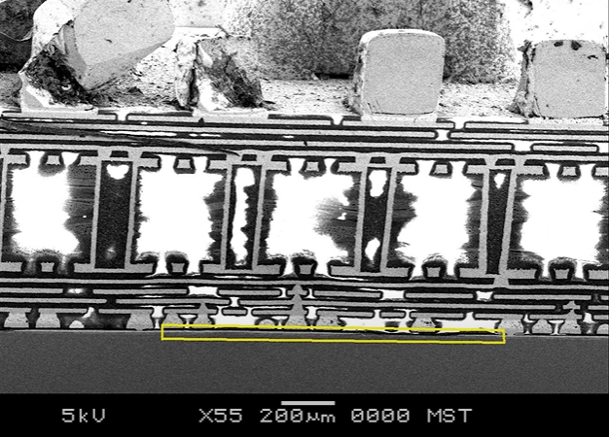
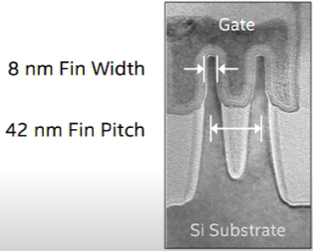
Processador moderno

Slide 25
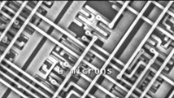
Processador moderno

